Slide 1


Slide 2
Масленица – один из самых весёлых и долгожданных праздников в году, празднование которого длится семь дней. В это время люди веселятся, ходят в гости, устраивают гулянья и кушают блины.
На Кубани Масленица всегда справлялась широко и весело. Казачество гуляло неделю, и неделю эту называли масляной, сырной и изредка масныци, «заговины» (начало поста). На этой неделе, несмотря на то, что был запрет на мясные продукты, разрешалось есть «скоромное» (непостное).
Бытовали в казачьих станицах традиции праздника, которых более нигде не было. К примеру, в некоторых поселениях полагалось печь блины только в первый день, чтобы деньги водились. В других для той же цели «примазывали» глиной пол в хате. Исследователи описывают оригинальный обычай, по которому хозяйка верхом на кочерге «объезжала» вокруг хаты, читая молитву перед постом.

Slide 3
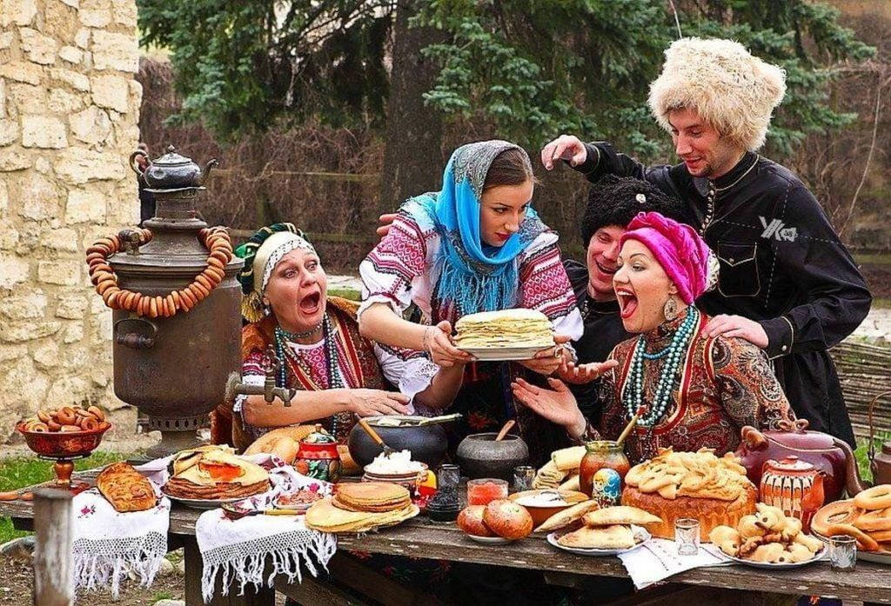
У каждого дня праздничной недели свой смысл, название и ритуалы.
Понедельник – встреча. Принято ходить по гостям и выпекать первый блин. Его наши предки отдавали беднякам – помянуть усопших или блин оставляли на слуховом оконце и приговаривали: «Честные родители наши, вот для вашей души блинок!». Утром казаки шли в церковь на заутреню, а после отправлялись к родственникам, друзьям, поздравляли их с приходом Масленицы, угощались. Сами гости приносили с собой угощение и хозяева ставили на стол все, что было.

Slide 4
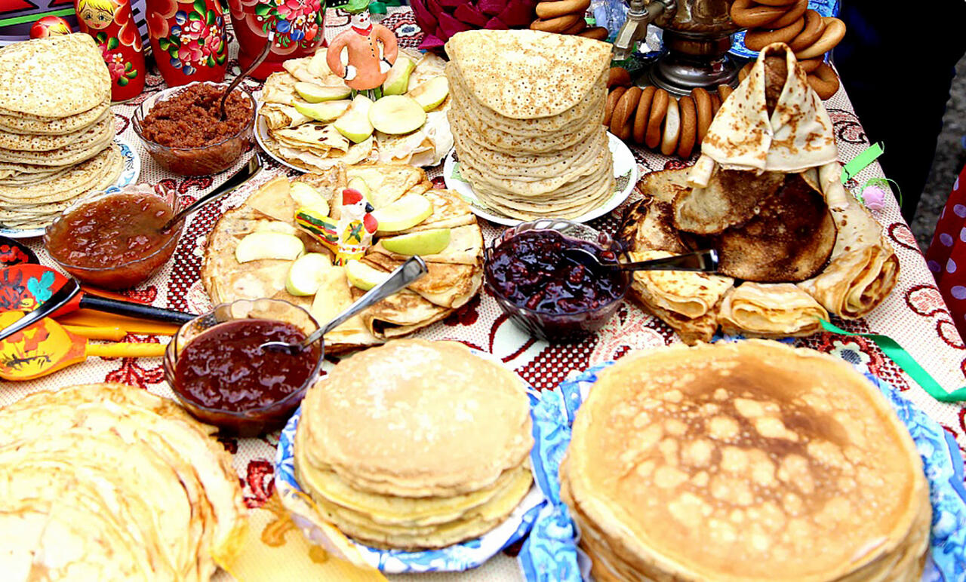
Хозяйки готовили очень щедрое угощение, пекли блины, варили вареники с творогом, жарили яичницу, ставили на стол большое количество "припеков" (разные лакомства, с которыми ели блины). На столы ставили большие " глэчики" со сметаной, топлёным маслом, огромные миски с варениками и конечно же блюда с высокими горками блинов, блинков, блинцов...
А Вы знаете, что блины, блинки и блинцы - это разные блюда?

Slide 5
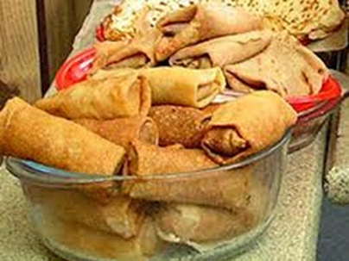
Блины - толстые, пышные, ноздреватые (все с дырочками), готовятся на опаре, завариваются кипятком и подаются на стол "горкой", то есть на большом блюде круглыми высокими стопочками-пирамидками. Эти блины брали с общего блюда руками, сворачивали, макали в "припёки" и ели. Съешь такой блин-другой, и сыт будешь...

Slide 6
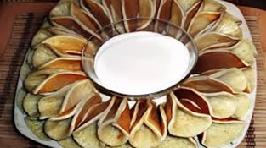
Блинки - тонкие, почти прозрачные, без дырочек. Чем хозяйка "рукастее", тем тоньше блинок! В блинки заворачивали разные начинки и подавали на стол на больших блюдах. Эти блинки каждый брал себе на тарелку, и по своему вкусу сверху поливал сметаной, маслом, разными "наливками".

Slide 7
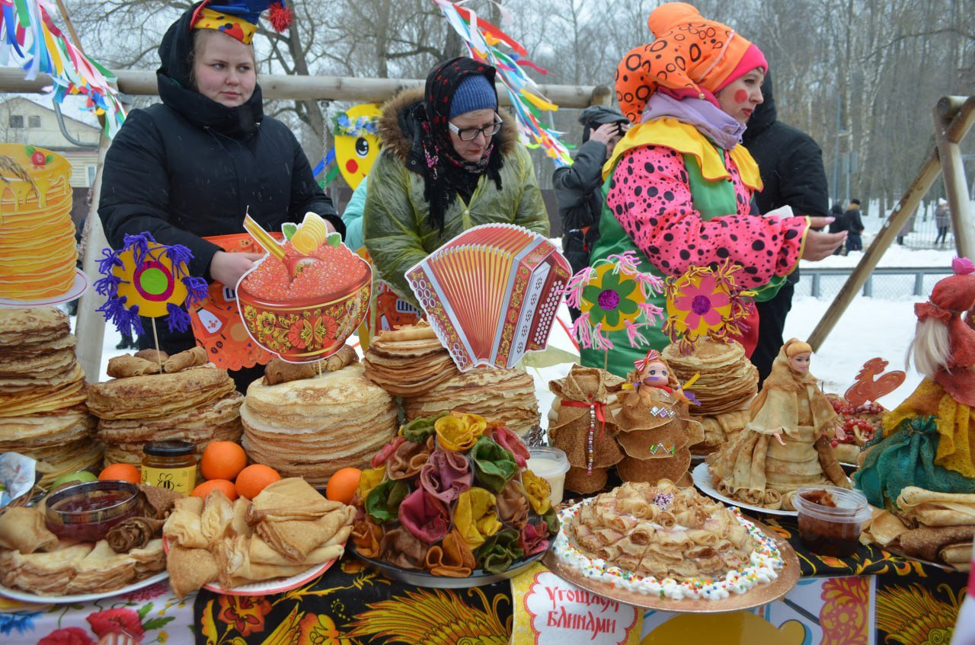
Блинцы - маленькие блинчики из кислого молока, похожие на оладьи, только жарятся не на масле, а пекутся в печи. Вот именно к блинцам подавали икру, селёдку, грибы, разные солёности и копчёности.
Хозяин становился у ворот и зазывал к себе гостей: "Заходьте до нас, а завтри мы до Вас!".
Те, кто приходил в дом без приглашения, обязательно приносили угощение с собой, отдавали хозяевам, а те ставили угощение на общий стол и после этого приглашали присоединиться к общему застолью.

